Slide 1


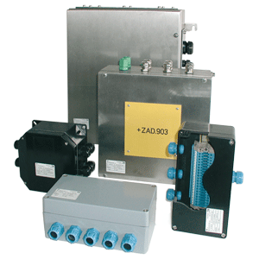

РОЗЕ Системтехник
Ведущий российский и мировой производитель
взрывозащищенного оборудования

Slide 2

РОЗЕ Системтехник в 2016 году это:
53
Россию
страны присутствия, включая
Россия, Германия, Венгрия, Сингапур, Индия, Китай, Румыния, США, Бразилия
15
заводов:
900
профессиональных сотрудников
€ 100 млн.
объем продаж

Slide 3
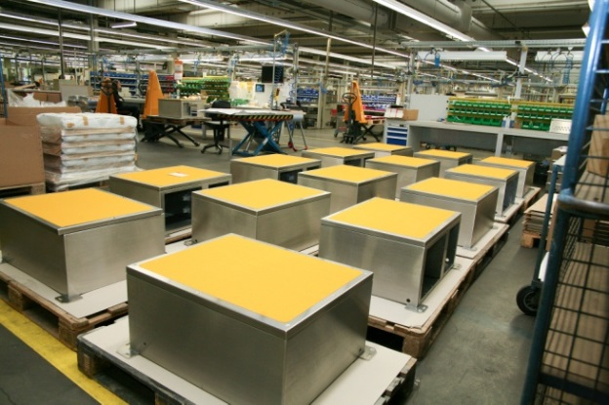
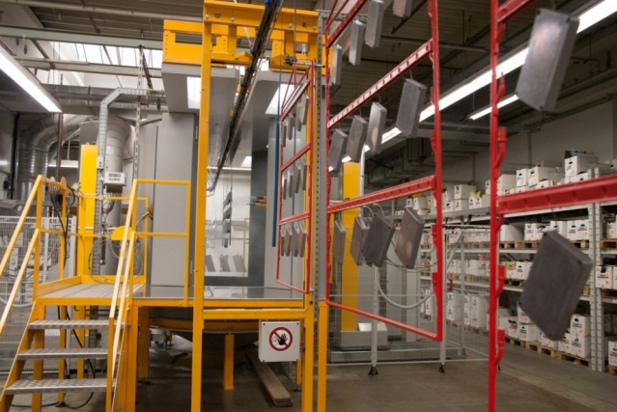
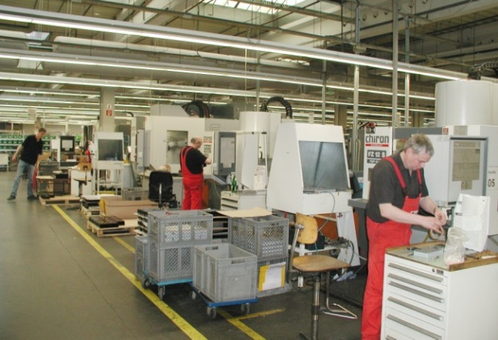
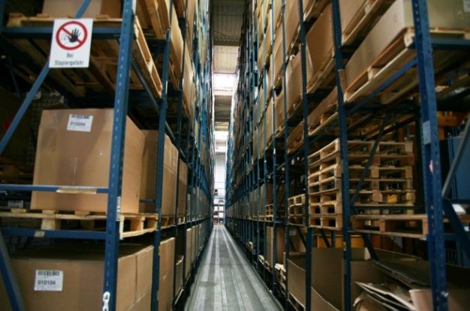
Технологическое оснащение заводов РОЗЕ Системтехник
Производство, монтаж и
сборка продукции Ex
(Хим.) обработка поверхностей, краска, порошковое напыление, шелкография
Центры мех. обработки с ЧПУ и с авто программированием, вспенивание уплотнений PU
Автоматический склад (автоматизированная и функциональная система хранения)

Slide 4
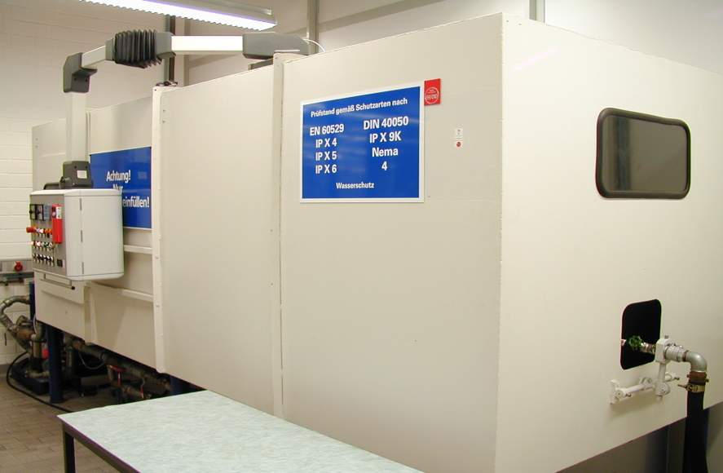
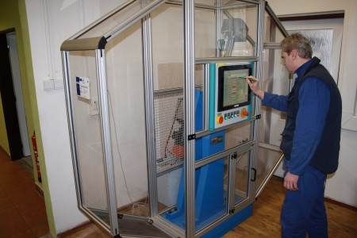
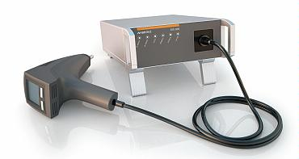
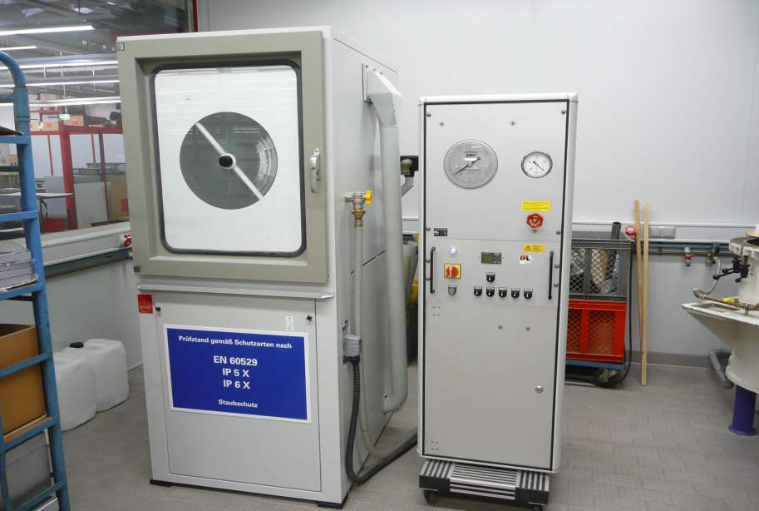
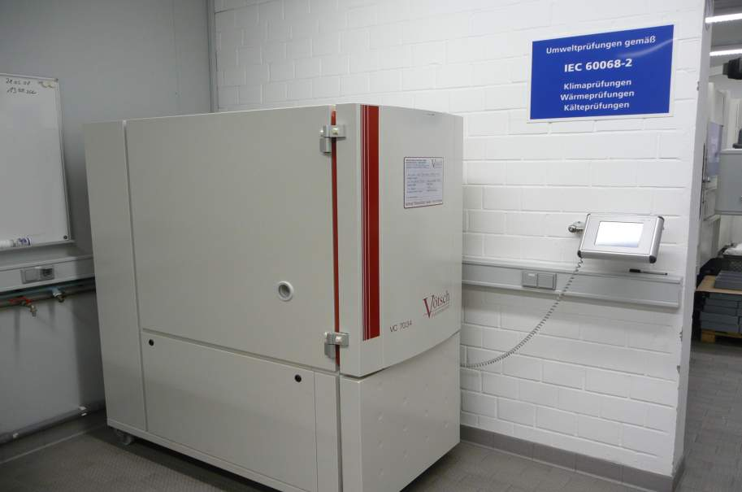
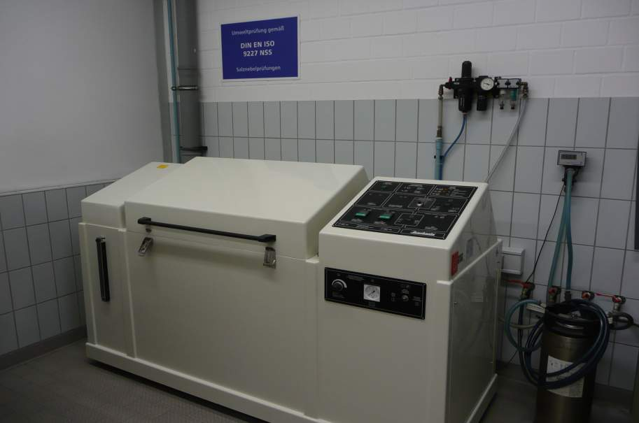
Управление качеством,
испытательная и тестовая лаборатории
Камера для тестирования IP до IP x8, IP 69K и NEMA 4
Ударопрочность и измерение темп. поверхностей
Тестирование ESD (электростатический разряд)
Камера для тестирования защиты от пыли
Камера клим. испытаний, тест на хранение
Камера испыт. защиты от коррозии

Slide 5
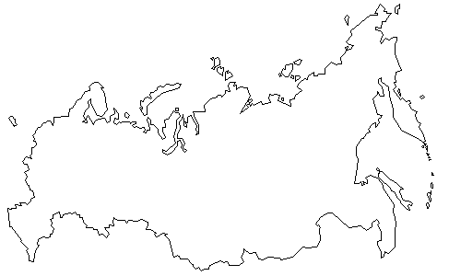

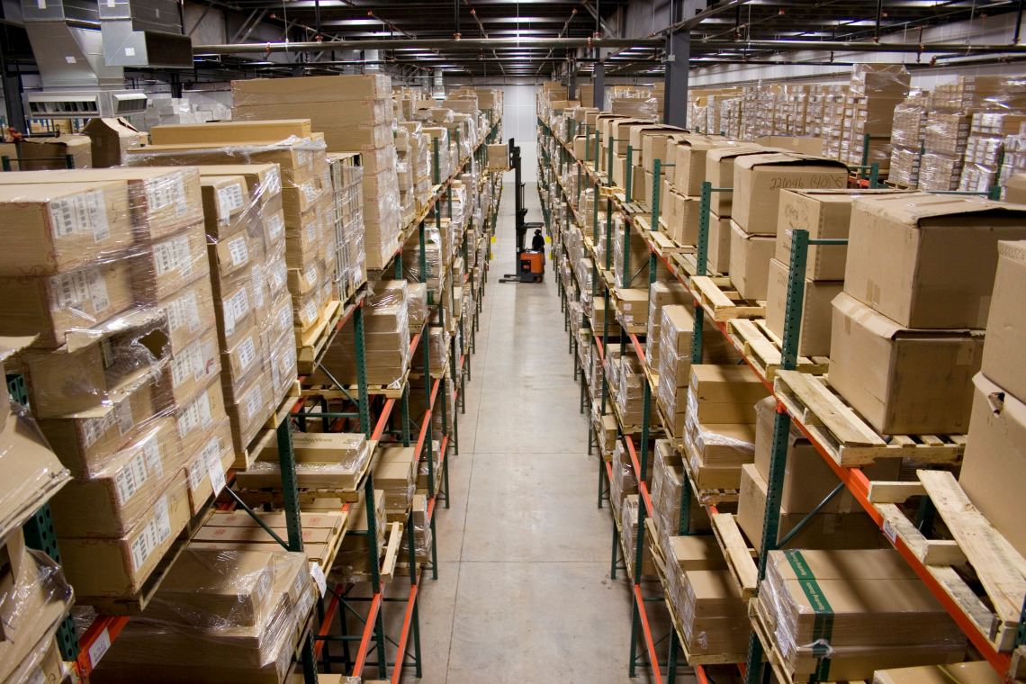
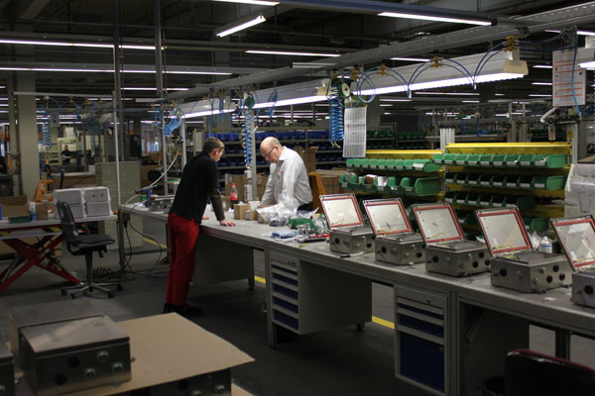

РОЗЕ Системтехник
в России
Штаб-квартира,
с 2006 г.
Склад
Производство
Москва
Пермь
Самара
Тюмень
Екатеринбург
Краснодар
Филиалы

Slide 6

Московский склад
3000 м²
Удобное расположение в центре
Широкий ассортимент продуктов
Собственная система логистики (доставка по всей России)
Наличие комплектующих изделий
Доставка в течение суток

Slide 7
Производство в Тюмени
Цех площадью 500 м²
Близкое расположение к конечному потребителю
Быстрое производство и доставка готового продукта
Проектный отдел (проектирование и подготовка чертежей)
Адаптация проектов и оперативный внос изменений в проект

Slide 8


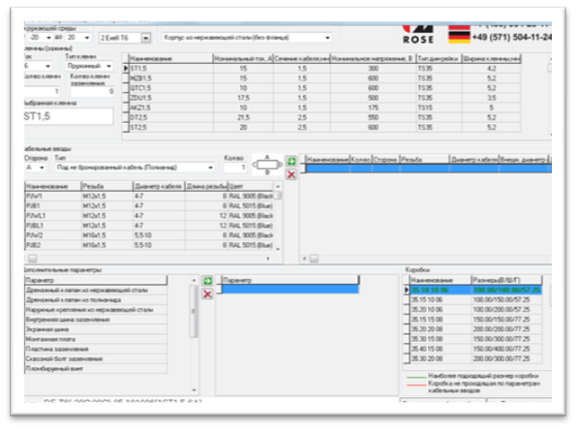


Работа с проектными институтами
Каталог взрывозащищенного оборудования
Каталог с кодами стандартных типов изделий
Программа по подбору клеммных коробок Ex
Техническая поддержка on-line (ICQ, Skype, E-mail)

Slide 9
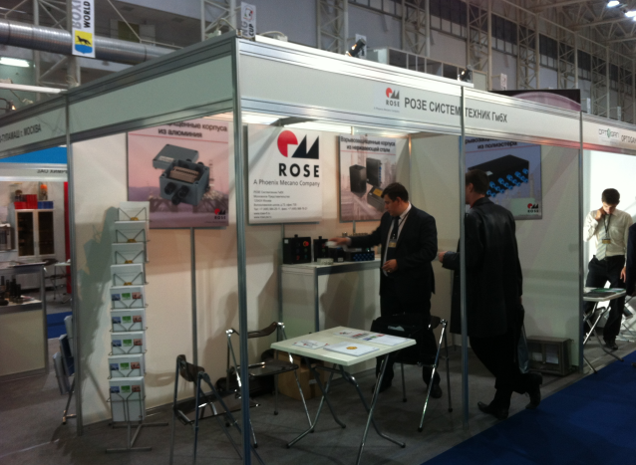
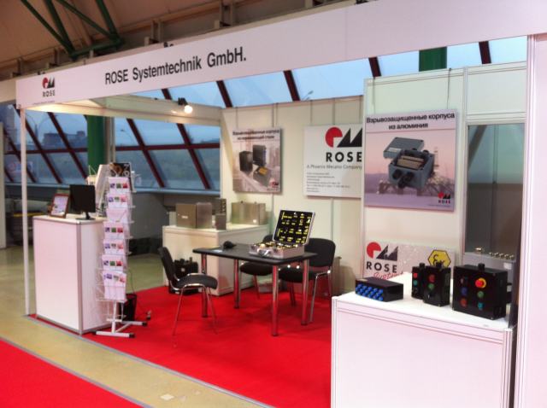
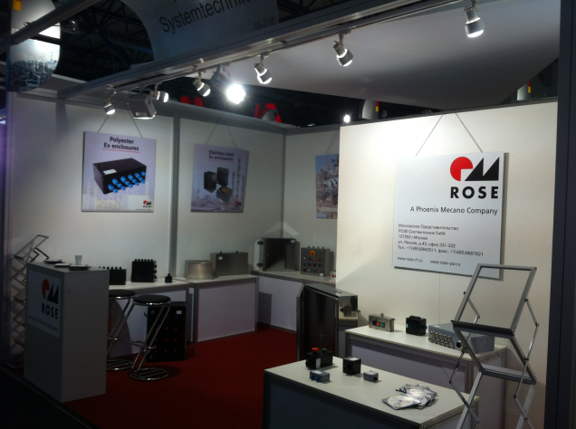
Выставки 2015-2016
НЕФТЕГАЗ-2016, Москва
MIOGE-2015, Москва
KIOGE-2015, Алматы
Нефть, газ. Нефтехимия, Казань
Нефть и газ. Химия, Пермь Элком Украина, Киев
Газ. Нефть. Новые технологии, Новый Уренгой

Slide 10

Направления производства
Корпуса для ручных приборов управления
Стандартные корпуса-коробки
Взрывозащищенное оборудование
Корпуса для электронных приборов
Корпуса для приборов обслуживания
Электромеханические компоненты (кабельные вводы, пленочные клавиатуры, клеммы)

Slide 11
Основные тех. характеристики общепромышленного оборудования
Температура применения
Электромагнитная совместимость
Степень защиты оболочки IP
Химическая стойкость
Ударная прочность
Антикоррозийная стойкость

Slide 12
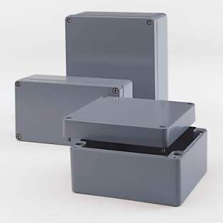
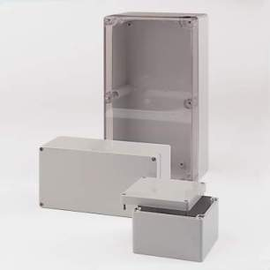
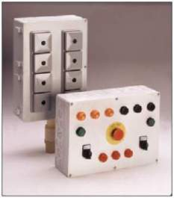
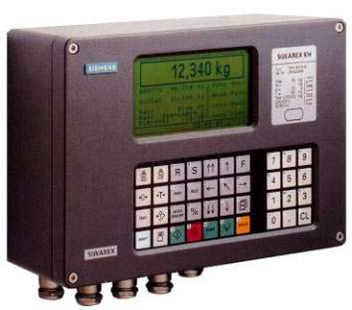
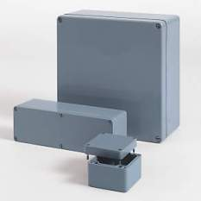
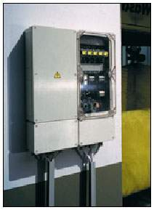
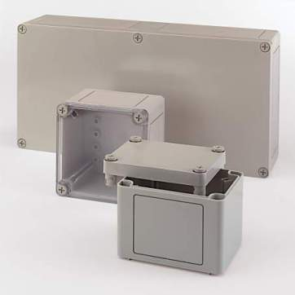
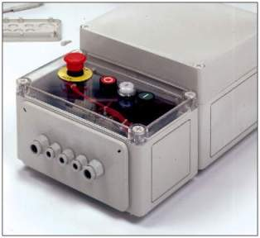
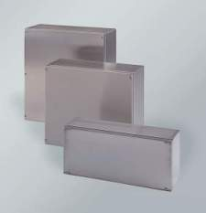
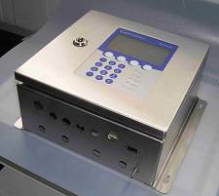
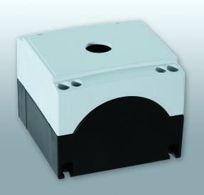
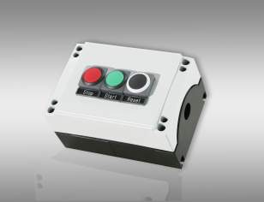
Стандартные корпуса
Группы оборудования:
АБС пластик, термопласт
Поли- карбонат
Полиамид
Алюминий
Полиэстер
Нерж. сталь

Slide 13
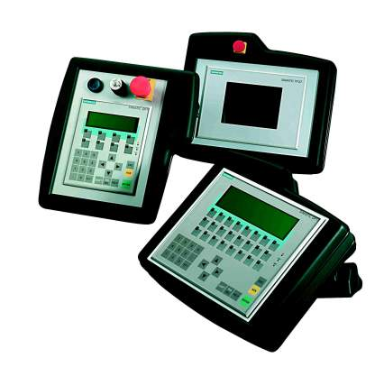
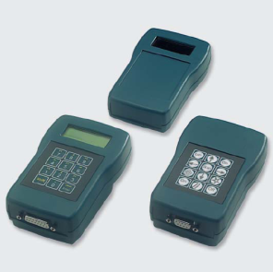
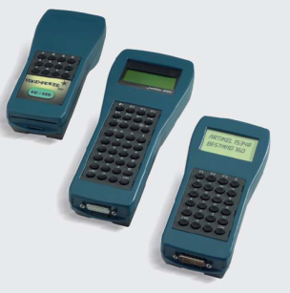

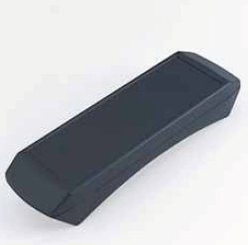

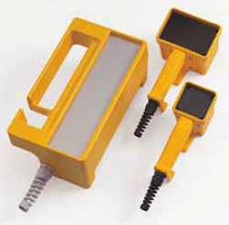
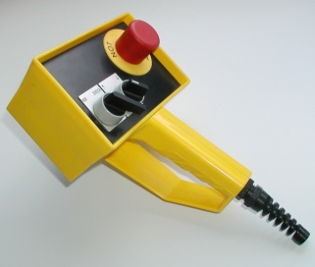
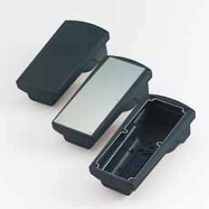
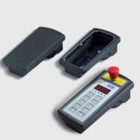
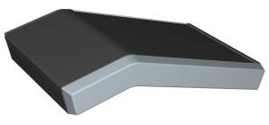
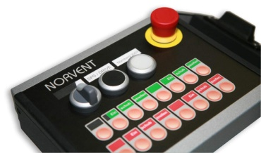
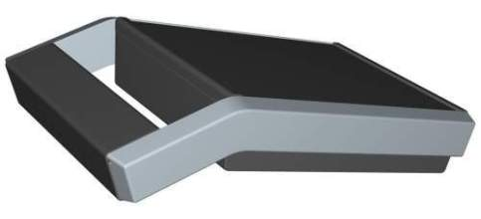
Корпуса для ручных приборов управления
Группы оборудования:
Limanda
Pilot
Norvent
Taguan
Beluga
Pilot 250

Slide 14
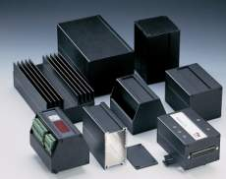
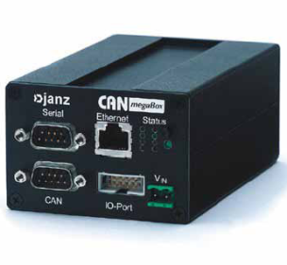
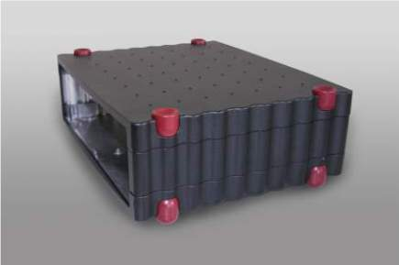
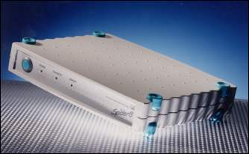
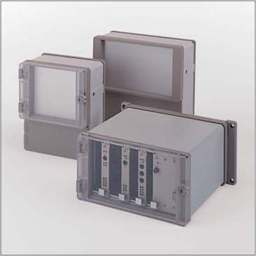
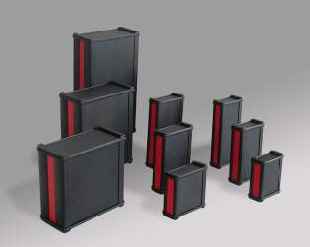
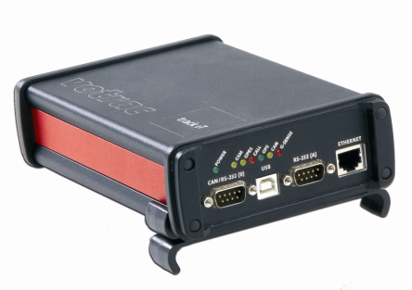
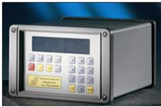

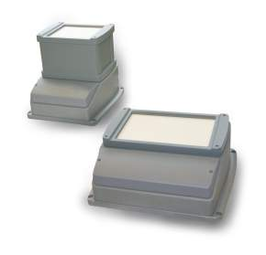


Корпуса для электронных приборов
Группы оборудования:
Wave- tronic
NoVo- Tronic
NoVo- Tronic 19
Multitronic
Profi- tronic
Pult Profironic

Slide 15






Корпуса для приборов обслуживания
Группы оборудования:
Системы
Commander
Системы
Крепления приборов
Мобильные системы установки

Slide 16

Взрывозащищенное оборудование
Специфика:
Условия эксплуатации
-60°C
Агрессивная хим. среда
+90°C
Ex e, Ex ia, Ex d | I | М1 |  | Рудничный газ
 |  | М2
 | II | 1 | G | 0
 |  |  | D | 20
 |  | 2 | G | 1, 2
 |  |  | D | 21, 22
 |  | 3 | G | 2
 |  |  | D | 22
Сертификаты
ТР ТС
Морской регистр
ГАЗПРОМ

Slide 17
Взрывозащищенное оборудование
Отрасли применения:
Ж/д отрасль
Нефтегазовая пром.
Атомная пром.
Нефтехимич. пром.
Электроэнергетика
Химическая пром.

Slide 18





Взрывозащищенное оборудование
Группы оборудования:
Корпуса Ex e, Ex ia для ручных приборов управления
Осветительная и светосигнальная арматура Ex d
Кабельные вводы Ex e, Ex d, Ex nR
Клеммные коробки, распредел. шкафы
Ex e, Ex ia
Посты, пульты и
шкафы управления
Ex e, Ex ia
Распределительное и управляющее оборудование Ex d

Slide 19



Взрывозащищенное оборудование
Клеммные коробки, распределительные шкафы Ex e, Ex ia:
Клеммные коробки, соединительные фланцевые корпуса и распределительные шкафы из нержавеющей стали
Клеммные коробки, соединительные фланцевые корпуса и распределительные шкафы из ударопрочного полиэстера
Клеммные коробки и соединительные корпуса из алюминия

Slide 20

Клеммные коробки, распред. шкафы Ex e, Ex ia
Корпуса Ex из нержавеющей стали:
Взрывозащита:
II 2G Ex e (ia)
II 2D tD A21
Температурные классы
T6 (-55° до + 40°C)
- T5 (-55° до + 55°C)
- T4 (-55° до + 90°C)
Темп. окр. среды: до –55°C

Slide 21

Клеммные коробки, распред. шкафы Ex e, Ex ia
Корпуса ProtEx из нержавеющей стали (исполнение с фланцем):
Взрывозащита:
II 2G Ex e (ia)
II 2D tD A21
Температурные классы
T6 (-55° до + 40°C)
- T5 (-55° до + 55°C)
- T4 (-55° до + 90°C)
Темп. окр. среды: до –55°C

Slide 22

Клеммные коробки, распред. шкафы Ex e, Ex ia
Шкафы Ex из нержавеющей стали:
Взрывозащита:
II 2G Ex e (ia)
II 2D tD A21
Температурные классы
T6 (-55° до + 40°C)
- T5 (-55° до + 55°C)
- T4 (-55° до + 90°C)
Темп. окр. среды: до –55°C

Slide 23

Клеммные коробки, распред. шкафы Ex e, Ex ia
Корпуса Ex из полиэстера:
Взрывозащита:
II 2G Ex e (ia)
II 2D tD A21
Температурные классы
T6 (-60° до + 40°C)
- T5 (-60° до + 55°C)
Темп. окр. среды: до –60°C

Slide 24

Клеммные коробки, распред. шкафы Ex e, Ex ia
Шкафы Ex из полиэстера:
Взрывозащита:
II 2G Ex e (ia)
II 2D tD A21
Температурные классы
T6 (-60° до + 40°C)
- T5 (-60° до + 55°C)
Темп. окр. среды: до –60°C

Slide 25



Клеммные коробки, распред. шкафы Ex e, Ex ia
Нестандартные решения для корпусных систем из полиэстера:
OktaBox
CombiBox
CSBox

Slide 26

Клеммные коробки, распред. шкафы Ex e, Ex ia
Стандартные готовые решения для корпусных систем из полиэстера PExcom:
Взрывозащита:
II 2G Ex e IIC T6 Gb
II 2D Ex tb IIIC T70°C
Температурные классы
T6 (-60° до + 40°C)
Темп. окр. среды: до –60°C

Slide 27

Клеммные коробки, распред. шкафы Ex e, Ex ia
Корпус из полиэстера для горнодобывающей промышленности:
Взрывозащита:
I M2 Ex e I
I M1 Ex ia I
Темп. окр. среды: от –55°C до +100°C

Slide 28

Клеммные коробки, распред. шкафы Ex e, Ex ia
Корпуса Ex из алюминия:
Взрывозащита:
II 2G Ex e (ia)
II 2D tD A21
Температурные классы
T6 (-60° до + 40°C)
- T5 (-60° до + 55°C)
- T4 (-60° до + 90°C)
Темп. окр. среды: до –60°C

Slide 29



Посты, пульты и шкафы управления Ex e, Ex ia
Исполнение из нержавеющей стали, полиэстера и алюминия:
Взрывозащита:
II 2G Ex e (ia)
II 2D tD A21
Температурные классы
T6 (-60° до + 40°C)
- T5 (-60° до + 55°C)
- T4 (-60° до + 90°C)
Темп. окр. среды: до –60°C

Slide 30


Взрывозащищенное оборудование
Распределительное и управляющее оборудование Ex d:
Корпуса Ex d II B из алюминия
и нержавеющей стали
Корпуса Ex d II С из алюминия
и нержавеющей стали
Малогабаритное оборудование Ex d из алюминия

Slide 31


Распред. и управляющее оборудование Ex d:
Корпуса Ex d II B из алюминия
и нержавеющей стали:
Корпуса для применения в газовых зонах II B для установки электрических \ электронных компонентов, не сертифицированных как взрывозащищенные
Степень защиты:
Ex II 2G Ex d IIB
Ex II 2D tD A21
Размеры:
175 х 175 х 125 мм до 960 х 960 х 460 мм
Возможна компоновка с соединительными коробками Ex e

Slide 32


Распред. и управляющее оборудование Ex d:
Корпуса Ex d II C из алюминия
и нержавеющей стали:
Корпуса для применения в газовых зонах II C для установки электрических \ электронных компонентов, не сертифицированных как взрывозащищенные
Степень защиты:
Ex II 2G Ex d IIC
Ex II 2D tD A21
Размеры:
135 х 135 х 108 мм до 600 х 600 х 334
Возможна компоновка с соединительными коробками Ex e

Slide 33

Распред. и управляющее оборудование Ex d:
Малогабаритное оборудование Ex d из алюминия:
Компактные посты управления Ex d II C из алюминия для установки выключателей, кнопок и переключателей
Пост управления Ex d II B из алюминия для установки выключателей, кнопок и переключателей

Slide 34



Распред. и управляющее оборудование Ex d:
Малогабаритное оборудование Ex d из алюминия:
Автоматический выключатель Ex d II B на 415 В из алюминия для А = 6 - 63 А (2 или 4 полюса) и автомат защитного отключения тока Ex d II B на 230/400 В
Предохранительный выключатель двигателя Ex d II B на 415 В из алюминия для А = 6 - 63 А (2 или 4 полюса)
Пост управления Ex d II B из алюминия с 3-х полюсным аварийным выключателем (1 или 2 выключателя)

Slide 35


Распред. и управляющее оборудование Ex d:
Малогабаритное оборудование Ex d из алюминия:
Приборный корпус Ex d II C из алюминия с окном для установки элементов индикации
Малогабаритные распределительные коробки Ex d II C из алюминия для установки распределительных клемм

Slide 36




Взрывозащищенное оборудование
Оборудование для комплектации взрывозащищенного оборудования:
Кабельные вводы из пластмассы, никелированной латуни и нержавеющей стали
Заглушки, контргайки и компенсаторы давления из пластика, никелированной латуни и нержавеющей стали; уплотнительные кольца
Приборы управления
(выключатели, кнопки, элементы индикации)

Slide 37
Комплектующие изделия для взрывозащищенного оборудования
Кабельные вводы:
Материал: пластмасса, никелированная латунь, нержавеющая сталь
Типы резьбы: метрическая (M12х1,5 – M63х1,5), PG (7 - 48)
Защита от электромагнитных помех
Класс защиты: до IP 68
Под бронированный и небронированный тип кабелей, под металлорукав

Slide 38

Взрывозащищенное оборудование
Варианты применения корпусов РОЗЕ:

Slide 39

Взрывозащищенное оборудование
Варианты применения корпусов РОЗЕ:

Slide 40


Взрывозащищенное оборудование
Варианты применения корпусов РОЗЕ:

Slide 41

Взрывозащищенное оборудование
Варианты применения корпусов РОЗЕ:

Slide 42

Взрывозащищенное оборудование
Варианты применения корпусов РОЗЕ:

Slide 43












Референс
РОЗЕ в списках официальных поставщиков следующих компаний:

Slide 44
Проекты 2015-2016

Slide 45

ЯМАЛ-СПГ/ Technip
Строительство завода по производству СПГ
Взрывозащищенные посты управления Ex e из полиэстера

Slide 46

Харьягинское месторождение / Total
Харьягинское месторождение, Фаза III, обустройство нефтяного месторождения
Взрывозащищенные клеммные коробки Ex e

Slide 47

Извлечение ПНГ, Южный Кемачи / Узбекнефтегаз
Извлечение ПНГ, группа месторождения Южный Кемачи
Розетки и вилки Ex d

Slide 48

Проект / Уфимский НПЗ
Реконструкция Уфимского НПЗ Объект ОАО АНК «Башнефть».
Взрывозащищенные клеммные коробки Ex d из нержавеющей стали и алюминия

Slide 49

Проект / Куйбышевский НПЗ
Реконструкция Куйбышевского НПЗ. Объект ОАО «Роснефть».
Взрывозащищенные клеммные коробки Ex e из полиэстера

Slide 50


Проект / Новокуйбышевский НПЗ
Реконструкция Новокуйбышевского НПЗ. Объект ОАО «Роснефть».
Взрывозащищенные клеммные коробки Ex e из полиэстера

Slide 51

Комплекс гидрокрекинга / ОАО «АНПЗ ВНК»
Комбинированная установка гидрокрекинга на ОАО «АНПЗ ВНК», г. Ачинск. Объект ОАО «Роснефть».
Взрывозащищенные посты управления Ex d

Slide 52

Строительство НПЗ, с. Николаевка / СамараТрансНефтьТерминал
СамараТрансНефтьТерминал - Строительство НПЗ, с. Николаевка
Взрывозащищенные клеммные коробки из полиэстера

Slide 53



Проект / ЗАО Антипинский НПЗ
ЗАО Антипинский НПЗ, г. Тюмень. Объект Холдинга «Нефтегазохимические технологии»
Взрывозащищенная панель управления из нержавеющей стали

Slide 54

Проект TAF / ОАО "Аммоний"
Проект TAF (TAF Project): производство аммиака, метанола и карбамида на ОАО "Аммоний", г. Менделеевск.
Взрывозащищённые соединительные коробки из нержавеющей стали

Slide 55


Проект / ООО "Курганхиммаш"
ООО "Курганский завод химического машиностроения»
Взрывозащищённые корпуса и освещение Ex d в сборе

Slide 56

Системы дистанционного радио оповещения / ОАО «РЖД»
Системы дистанционного радио и громкоговорящего оповещения для ОАО «РЖД», г. Москва
Корпуса для электронных приборов

Slide 57
Почему РОЗЕ?
Российский производитель с немецкой системой контроля качества
Узкая специализация
Наличие производственных и складских мощностей на территории России
Наличие российских сертификатов
Быстрота и надежность поставок
Изготовление оборудования по специальным заказам
Продолжительный срок службы и хранения
Гарантия производителя до 24 месяцев
Наличие инструкций по монтажу, демонтажу и ремонту оборудования

